Slide 1
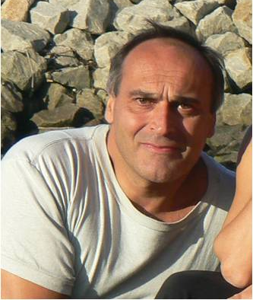
Dr. Gianluigi CASSE
Piccolo riassunto ruoli:
2008 ATLAS Upgrade UK WP leader for the silicon strip system
2009 Member of the Design Specification and Procurement group for the ATLAS Inner Tracker Upgrade detectors.
From 2010 Co-spokesperson of CERN/RD50 experiment.
2010 Visiting professor at Centro Nacional de Microelectronica of the Universidad Autonoma de Catalunya, Barcelona.
From 2012 Head of R&D for the Particle Physics group of the University of Liverpool.
From 2010 Head of research for the CERN/LHCb-VELO Upgrade Detectors.
From 2012 Member of the detector panel of the International Committee for Future Accelerators (ICFA)

Slide 2
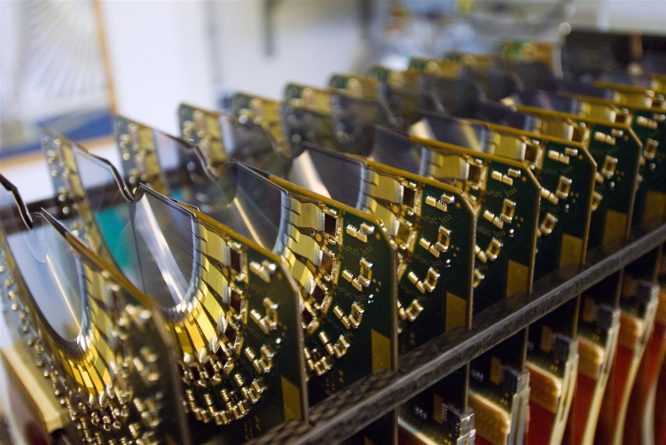
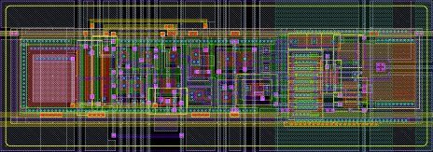
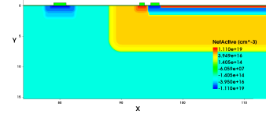
Proposta di sviluppo del Centro Materiali e Microsistemi (FBK-CMM)
Gianluigi Casse
Obiettivi:
Eccellenza scientifica e innovazione
  Stato dell’arte e anticipazione delle sfide future
  Scelta strategica delle linee scientifiche e efficiente trasferimento tecnologico
Disseminazione della cultura scientifica e formatione degli scienziati
Metodi:
Allargamento delle fonti di finanziamento
Attrazione di personale altamente qualificato
Mantenimento e ammodernamento dei laboratori
Centralità nelle collaborazioni nazionali, europee e internazionali

Slide 3
Eccellenza scientifica e innovazione
Ecellenza scientifica come strumento per ottenere:
    Posizioni di leadership
    Creazione di comunità scientifiche allargate ai fruitori
    Attrazione di finanziamenti
    Alto valore aggiunto ai prodotti di innovazione
Lo studio della scienza dei dispositivi a livello fondamentale è una risorsa essenziale per ogni centro di ricerca e innovazione.
    Guida le priorità di R&D
    Offre maggiori possibilità di successo ai prodotti di innovazione
Ricerca e Innovazione
    Ridurre il tempo per il passaggio da ricerca a fruizione.
    Collaborazione tra i ricercatori e i fruitori di scienza e tecnologia
    Discussione delle priorità a livello di network
    Conoscenza degli scienziati delle esigenze delle applicationi

Slide 4
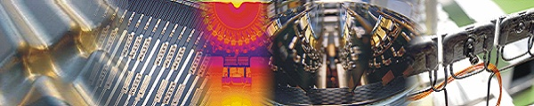
Stato dell’arte e anticipazione
Un esempio di eccellenza di CMM sono I sensori di vertice in fisica delle particelle fabbricati in tecnologia 3D.
FBK-CMM è stato uno dei due centri di sviluppo internazionali.
Questi sensori sono candidati per il futuro sistema centrale di pixels per l’ammodernamento degli esperimenti ATLAS e CMS all’acceleratore LHC al CERN (Ginevra). Questo progetto è pianificato per il 2023.
Il mantenimento di posizioni di leadership richiede capacità di anticipazione delle sfide tecnologiche future.
Esempi: elevata risoluzione spaziale o temporale, frequenza, efficienza per piccoli segnali, riduzione del consumo energetico, resistenza ad ambienti ostili sono caratteristiche essenziali per futuri strumenti in fisica, medicina, biologia, scienza dei materiali, astronomia e esplorazione dello spazio.

Slide 5
Ambiti di ricerca e trasferimento tecnologico
Obiettivi:
Panorama internazionale - Valutazione – Selezione – Supporto - Sviluppo
La ricerca supporta le attività del centro.
R&D prossimo alle applicazioni è estremamente gratificante per visibilità e ritorno finanziario.
Operare non solo in Technology Push ma anche in Market (User) Pull
Per questo è necessario scambio precoce di informazioni fra “sviluppatori” e “fruitori” per facilitare la diffusione dei resultati di ricerca e le soluzioni tecnologiche (ai fruitori ) e per decidere le priorità di ricerca (gli sviluppatori).

Slide 6
Ampliamento delle fonti di finanziamento
L’attività di CMM non puo’ solo dipendere dal finanziamento pubblico.
Risorse limitate e elevata competizione.
Diversificazione delle fonti è cruciale
1. EU
2. Industria
3. IP brevetti
4. Spin-outs
E’ molto importante aumentare il peso di queste fonti ‘alternative’ e mostrare che la ricerca ha un rendimento significativo non solo per gli effetti a lungo termine sulla società (concepimento di tecnologie future, formazione di intelligenze innovative, disseminazione di cultura scientifica, etc) ma anche per una resa economica diretta e significativa.

Slide 7
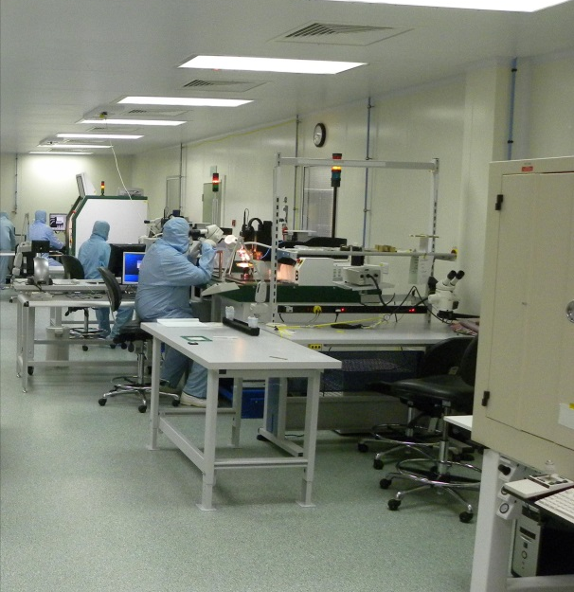
Attrazione di personale altamente qualificato
Il personale è una risorsa essenziale per CMM.
Un gruppo stabile di alte capacità è la chiave per l’eccellenza.
Occorre selezionare, formare e valorizzare eccellenti scienziati e tecnici che sono parte del capitale dell’istituto.
Occorre instaurare un modello ‘internazionale’ per I giovani ricercatori
1. Mobilità e formazione come strumento di crescita personale.
2. Aumentare staff internationale per accrescere il patrimonio di idee.
Personale capace e preparato, disponibilità di mezzi di produzione e sperimentazione, strumentazione per misure e caratterizzazione permettono al centro di operare alla frontiera della ricerca ed essere protagonista internazionale.

Slide 8
Disseminazione di cultura scientifica
e formazione degli scienziati futuri
FBK-CMM ha il mandato di produre e diffondere conoscenza scientifica.
Aumentare la presenza e l’influenza di CMM a vari livelli del percorso educativo.
  Formazione precoce di giovani ricercatori.
  Mobilità Internazionale.
  Scienza e Società

Slide 9
Il contesto Internazionale
Il settore FBK-CMM è di ampio interesse scientifice ed economico. Il mercato attuale dei sensori è stimato ad oltre 400 bn€/y, in crescita al livello del 10% all’anno. Negli ultimi 10 anni un brevetto su 3, in tutto il mondo, è in relazione ai sensori.
Up to by a factor of 10-40
2023
Number of electronics channels/detector vs year
Silicon detector surface vs year
Esempio in fisica delle particelle:
Sistemi estremamente complessi capaci di operare in acceleratori sempre piu’ energretici ed intensi.

Slide 10
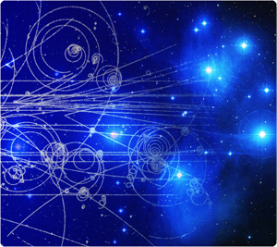
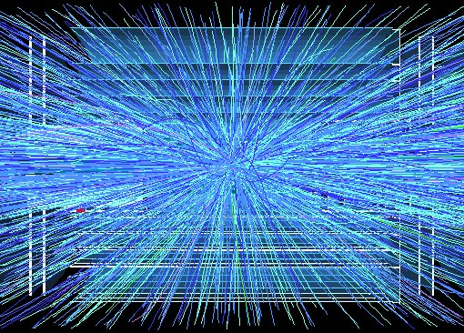
Il contesto Internazionale
Fisica delle particelle nel 2020.
Fisica delle particelle 40 anni fa.

Slide 11
Esempio di sviluppo intorno alla tecnologia dei sensori: LIVERPOOL SENSOR CITY

Slide 12
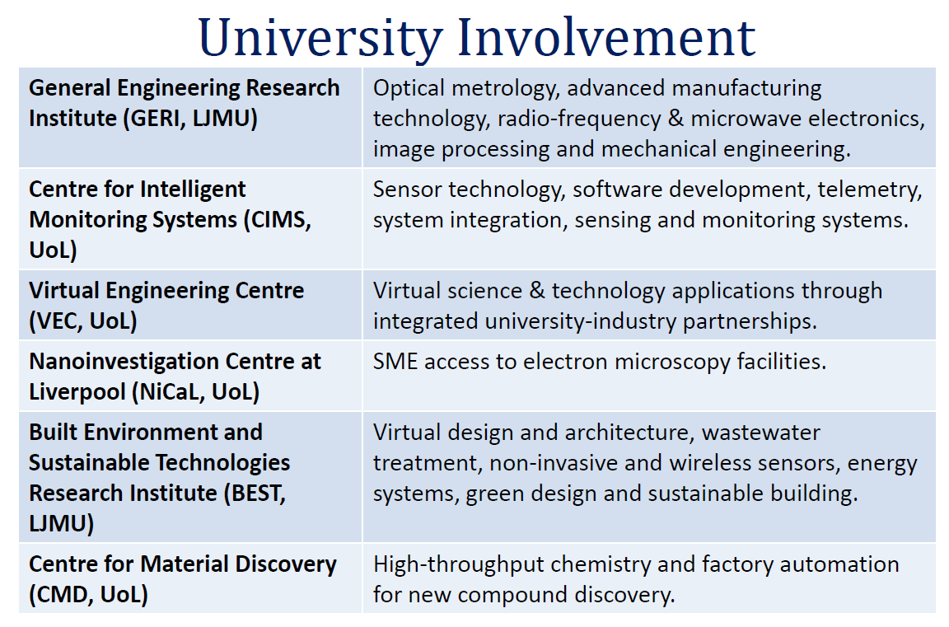
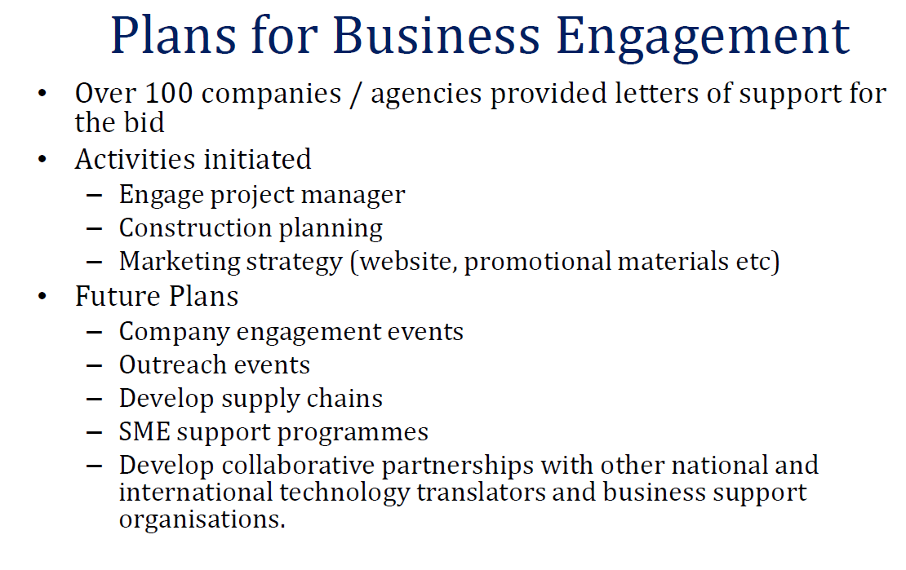
Esempio: LIVERPOOL SENSOR CITY
Investimento di 15 M£. Ulteriori fondi da EPSRC e STFC per attività formative e ricerca di base. Fisica delle particelle (e io in particolare come direttore of R&D) ha avuto un ruolo importante nella promozione di questo investimento.

Slide 13
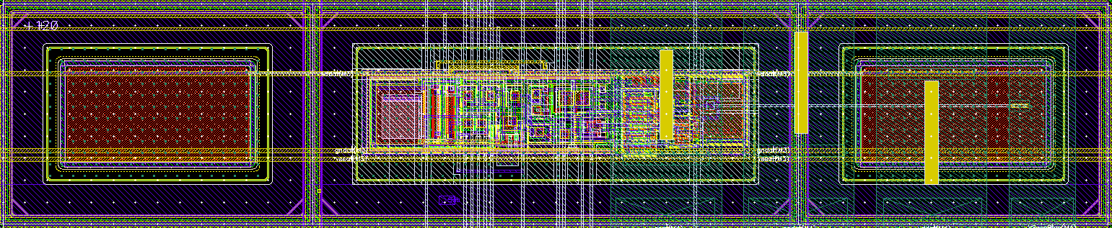
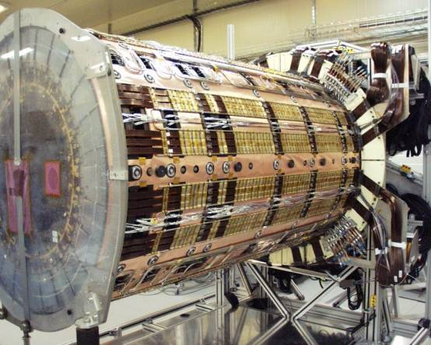
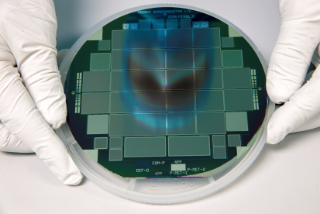
Esempio: Fisica delle Particelle in Liverpool
Attività basata sui rivelatori di silicio.
Intenso R&D per migliorare sullo stato dell’arte.
Risultati di grande rilievo: disegnato e prodotto rivelatori per CDF al Tevatron (US), ATLAS Silicon Tracker (SCT), e Vertex Locator (VELO) per LHCb al CERN.
Sviluppate nuove tecnologie per elevata tolleranze a radiazioni.
Ricerca verso soluzioni per il futuro: HV e HR-CMOS).
Trasferimento tecnologico per applicazioni in medicina, sicurezza e altre attività scientifiche.

Slide 14
FBK-CMM in questo contesto
Forti collegamenti con varie discipline scientifiche e comunità produttive.
Ottima posizione per un efficiente trasferimento di tecnologia.
Occorre ampliare le eccellenze esistenti e promuovere ulteriori collaborazioni.
CMM ha conoscenze e mezzi per lo sviluppo di tecnologie future, in cui l’integrazione di materiali speciali e microelettronica sarà una tecnologia chiave.
2. Capacità di assemblaggio e diagnostica a nano-scala è un punto di forza per il futuro.

Slide 15
Sommario
Obiettivi:
Eccellenza scientifica e innovazione ѵ
  Stato dell’arte e anticipazione delle sfide future ѵ
  Scelta strategica delle linee scientifiche e efficiente trasferimento tecnologico ѵ
Disseminazione della cultura scientifica e formatione degli scienziati ѵ
Metodi:
Allargamento delle fonti di finanziamento ѵ
Attrazione di personale altamente qualificato ѵ
Mantenimento e ammodernamento dei laboratori ѵ
Centralità nelle collaborazioni nazionali, europee e internazionali ѵ

